Slide 1
Математика
1 класс
Заборик Людмила Валерьевна,
учитель начальных классов
МБОУ СОШ №10

Slide 2
2
3
1
6
7
5
4
11
8
10
9

Slide 3
3 + 3 = Ц
4 – 3 = Г
6 – 4 = Р
2 + 2 = Н
6 + 1 = А
5 – 2 = А
2 + 3 = И
2 + 2 = А
5 – 3 = Б
6 + 1 = Ь
3 – 2 = О
6 – 3 = Л
2 + 3 = С
4 + 2 = Т

Slide 4
Ц 3 + 3 =
Г 4 – 3 =
Р 6 – 4 =
Н 2 + 2 =
А 6 + 1 =
А 5 – 2 =
И 2 + 3 =
А 2 + 2 =
Б 5 – 3 =
Ь 6 + 1 =
О 3 – 2 =
Л 6 – 3 =
С 2 + 3 =
Т 4 + 2 =
6
4
1
2
2
7
4
1
7
3
3
5
5
6
граница
область

Slide 5
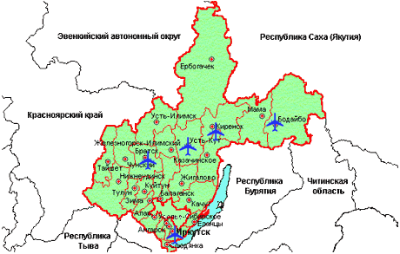

Slide 6
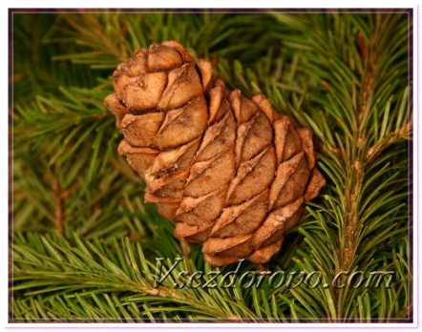
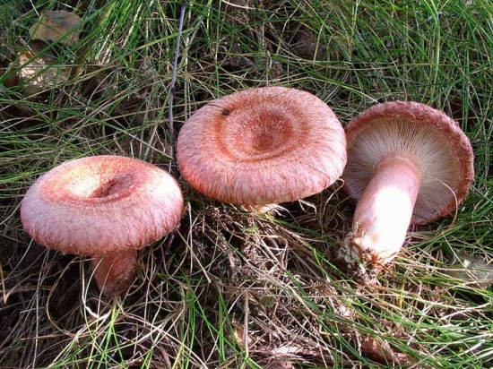
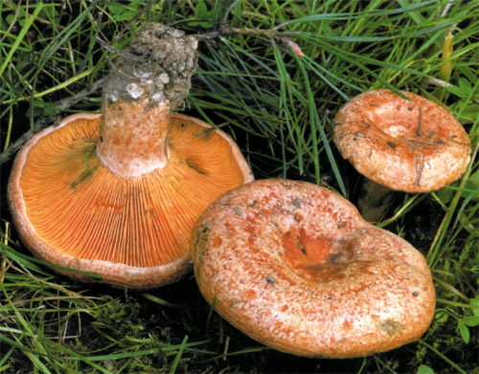
6

Slide 7
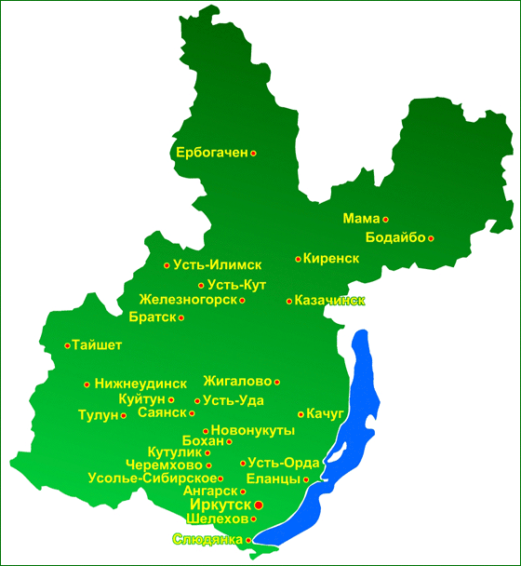

Slide 8
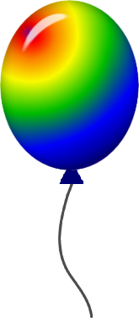
ФИЗМИНУТКА
«СТРАНА ЧУДЕС»

Slide 15
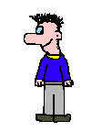

Slide 18
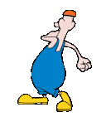

Slide 23
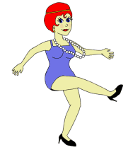

Slide 25
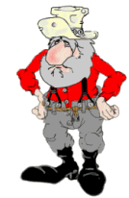

Slide 29
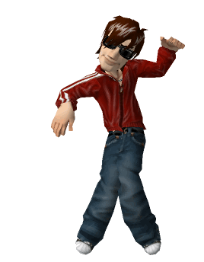

Slide 30
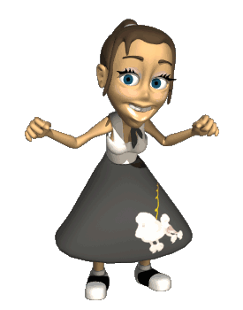

Slide 34
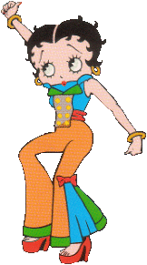

Slide 36
ВЕСЁЛОГО
НАСТРОЕНИЯ!

Slide 37
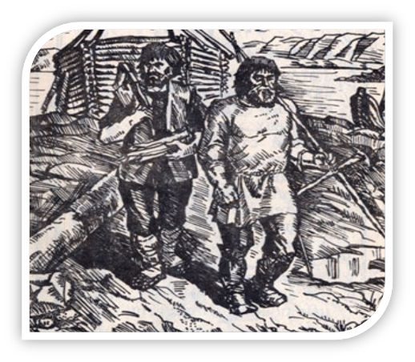
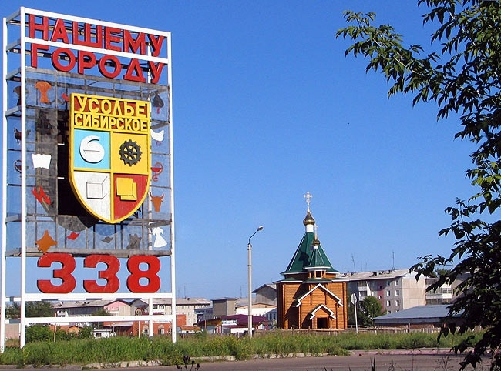
1669
345

Slide 38
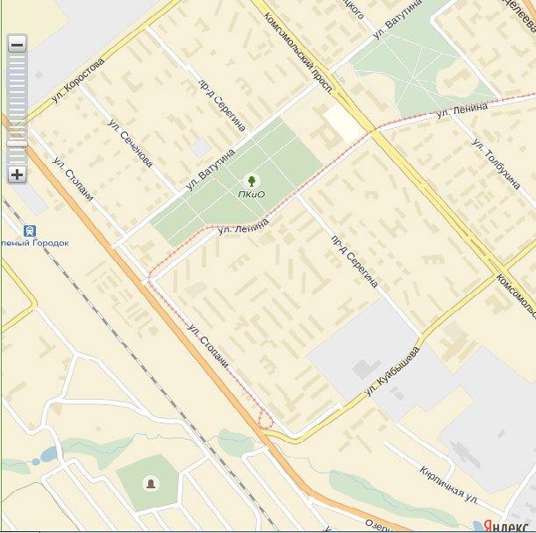
Комсомольский пр-кт 1ч.
ул. Сеченова 1ч.
ул. Ленина 4ч.
пр. Серегина 2ч.
ул. Шаманского 1ч.
ул. Берёзовая 1ч.
ул. Стопани 12ч.
ул. Куйбышева 6ч.
ул. Ломоносова 1ч.

Slide 39
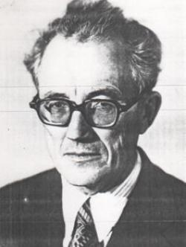
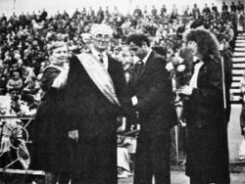

Slide 40
Комсомольский пр-кт 1ч.
ул. Сеченова 1ч.
ул. Ленина 4ч.
пр. Серегина 2ч.
ул. Шаманского 1ч.
ул. Берёзовая 1ч.
ул. Стопани 12ч.
ул. Куйбышева 6ч.
ул. Ломоносова 1ч.

Slide 41
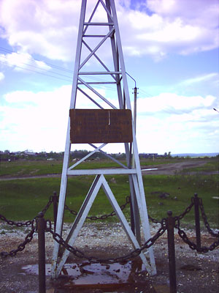
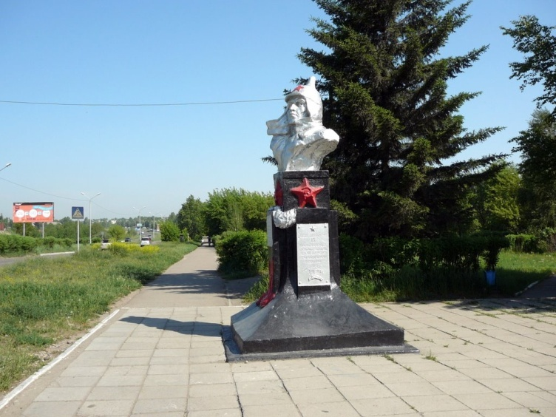
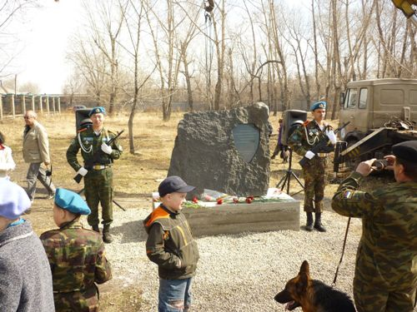
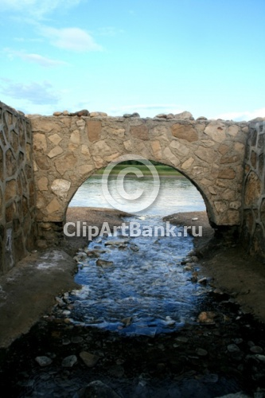
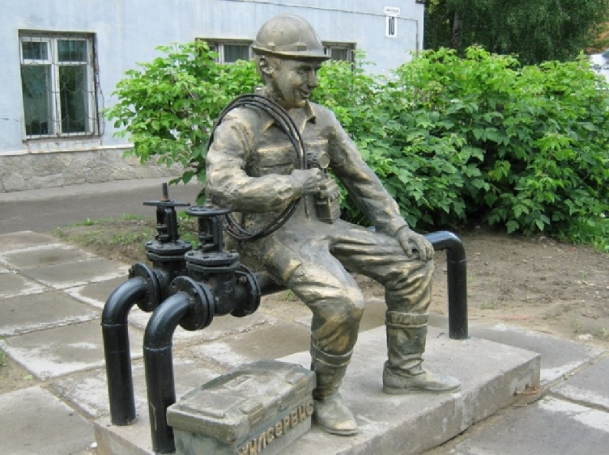
Памятники г. Усолье - Сибирское

Slide 42
Взаимопроверка
2 + 2 = 4
3 + 1 = 4
1 + 3 = 4

Slide 44
Урок полезен. Всё понятно.
2. Лишь кое - что чуть - чуть неясно.
3. Ещё придётся потрудиться
4. Да, трудно всё- таки учиться!

Slide 45
